Slide 1
МБДОУ «Детский сад присмотра и оздоровления для детей с аллергическими заболеваниями №69»
«Пчёлка» город Нижнекамск
Игра по УМК для старшей группы
Выполнила: Шагитова Елена Дмитриевна
воспитатель по интеллектуальному развитию
2015

Slide 2
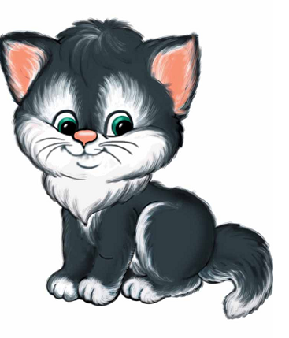
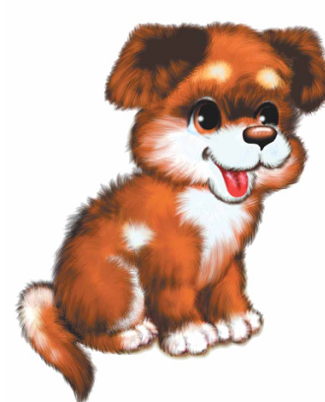
Исәнмесез, балалар! Хәлләрегез ничек?

Slide 3
Дидактик уен «Унга кадәр саныйбыз»

Slide 4
Задачи :
Цель игры:
-Обучение детей порядковому счету в пределах десяти на двух языках
- Воспитывать внимательность, умение точно следовать инструкции.
-Развивать и обобщать навыки порядкового счета, устанавливать причинно-следственные и логические связи
-Обучать детей умению вести речь на двух языках.

Slide 5
Ход игры:
Ребенку предлагается картинка с изображением определенного количества предметов. Ребенку необходимо сосчитать предметы по порядку и назвать общее количество на татарском языке.
Воспитатель задает вопрос: Ничә? - Сколько?
Ребенок должен отвечает на вопрос полным ответом на двух языках.

Slide 6
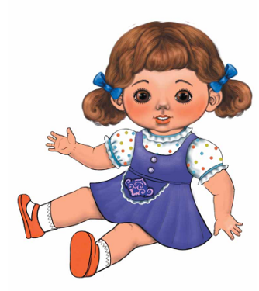
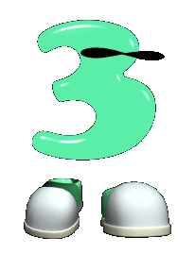

Slide 7
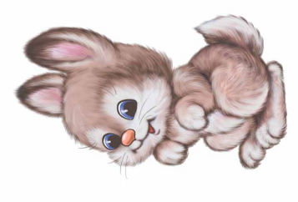

Slide 8
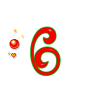
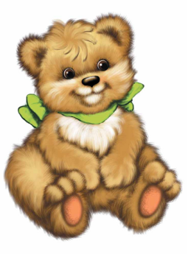

Slide 9
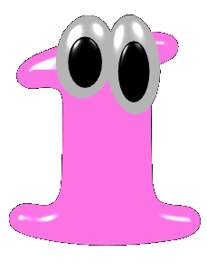
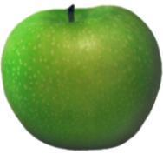
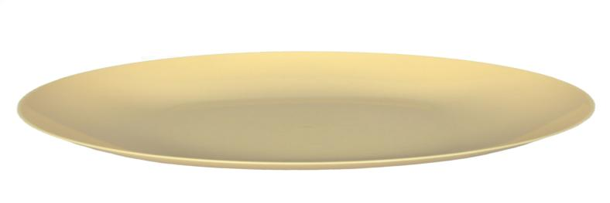

Slide 10
ВЫ МОЛОДЦЫ!

